Slide 1



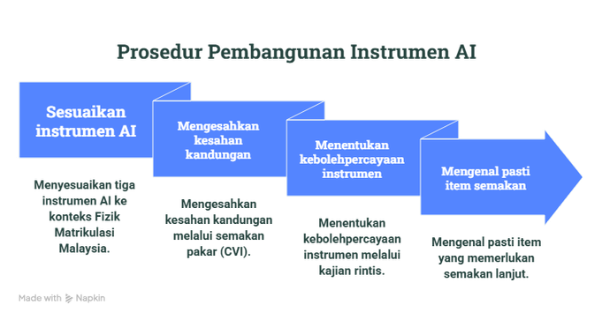
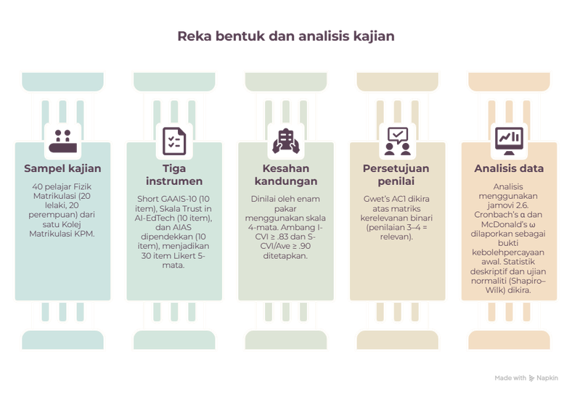
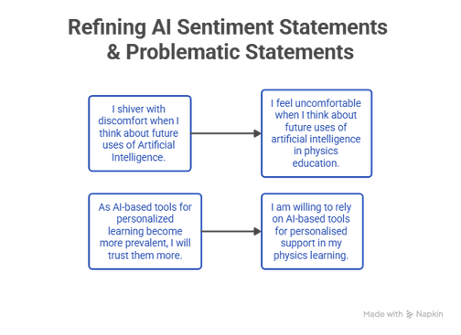
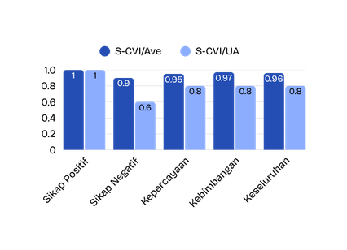
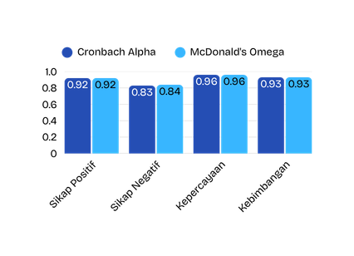
Penyesuaian dan Validasi Awal Instrumen Sikap, Kepercayaan dan Kebimbangan AI dalam Fizik Matrikulasi
Shafiq Rasulan | Penyelia: Dr. Murugan Mini Ratamun
Institut Pendidikan Guru Malaysia, Kampus Batu Lintang
Pengenalan
Pengintegrasian Kecerdasan Buatan (AI) dalam pendidikan sains berkembang pesat, namun instrumen pengukuran yang sedia ada jarang disahkan untuk konteks tempatan. Kajian ini menangani jurang tersebut dengan menyesuaikan instrumen bagi mengukur sikap, kepercayaan, dan kebimbangan pelajar Matrikulasi Malaysia terhadap AI dalam pembelajaran Fizik. Pendekatan ini penting bagi memastikan data yang dikumpul mencerminkan realiti konteks pendidikan tempatan secara sahih dan boleh dipercayai.
Penyataan Masalah
Tanpa instrumen pengukuran yang sah mengikut konteks, pensyarah menghadapi kesukaran untuk membezakan sama ada tahap penglibatan rendah pelajar berpunca daripada kepercayaan yang lemah atau tahap kebimbangan yang tinggi. Kebanyakan instrumen konstruk psikososial AI sedia ada dibangunkan dalam konteks Barat atau persekitaran pendidikan tinggi, dan masih belum disahkan penggunaannya bagi pelajar Matrikulasi di Malaysia, khususnya dalam domain fizik.
Soalan Kajian
Sorotan Kajian
Sejauh manakah instrumen yang disesuaikan menunjukkan kesahan kandungan dan konsistensi dalaman yang memuaskan untuk dibawa ke kajian utama?
  Sikap terhadap AI sering dikonseptualisasikan sebagai konstruk dwidimensi yang mencakupi penilaian positif dan negatif secara serentak. (Schepman & Rodway, 2023, 2026).
  Kepercayaan terhadap teknologi pendidikan AI bertindak sebagai anteseden kognitif, manakala elemen kebimbangan AI merangkumi dimensi pembelajaran, implikasi penggantian pekerjaan, dan isu sosioteknikal. (Nazaretsky et al., 2025)
  Dalam konteks pendidikan fizik, keupayaan kelancaran bahasa AI berisiko mewujudkan "ilusi pemahaman", dan sikap pelajar memainkan peranan penting dalam mempengaruhi tahap keterlibatan mereka terhadap penggunaan alat AI. (Veith et al., 2026)
Objektif Kajian
Metodologi
Dapatan Kajian
Perbincangan
  Bukti psikometrik bagi tahap kesahan kandungan dan kebolehpercayaan awal jelas menyokong kebolehlaksanaan penggunaan instrumen ini untuk fasa kajian utama.
  Nilai pekali α = .96 pada skala kepercayaan diklasifikasikan sebagai sangat tinggi dan ia berkemungkinan memberi petanda berlakunya pertindihan item atau redundansi kandungan yang perlu dipantau secara teliti dalam kajian akan datang.
  Walaupun dapatan kajian menyokong kebolehlaksanaan awal instrumen ini sebagai satu bentuk alat diagnostik pedagogi untuk menilai punca penentangan pelajar terhadap AI, pengesahan mutlak ke atas keberkesanan diagnostik ini masih bergantung pada penelitian analisis struktur faktor.
Nilai keseluruhan Gwet’s AC1 ialah 0.913
(persetujuan mentah Pa = 0.920)
Nilai penganalisisan menunjukkan julat yang baik hingga cemerlang:
sikap positif (α = .92),
sikap negatif (α = .83),
kepercayaan (α = .96), dan
kebimbangan (α = .93).
SDG4
Pembangunan dan pengesahan instrumen pengukuran AI ini bertindak menyumbang kepada pembinaan asas empirikal terhadap proses pengintegrasian AI dalam pedagogi pembelajaran Fizik Matrikulasi. Hal ini menyokong secara langsung usaha pemantauan pengumpulan bukti tahap kesediaan pelajar, bertepatan dengan hala tuju Rancangan Pendidikan Malaysia 2026–2035 dan Matlamat Pembangunan Mampan Pendidikan Berkualiti (SDG4)
Kesimpulan
Rujukan
Kajian ini secara ringkasnya telah berjaya menyediakan bukti asas dan awal bagi sifat psikometrik (kesahan kandungan dan kebolehpercayaan) terhadap ketiga-tiga instrumen pendidikan AI yang disesuaikan. Instrumen tersebut disahkan layak untuk dibawa ke pelaksanaaan tahap kajian utama bagi pengesahan struktur faktor menggunakan sampel populasi yang lebih luas.
Nazaretsky, T., Mejia-Domenzain, P., Swamy, V., Frej, J., & Käser, T. (2025). The critical role of trust in adopting AI-powered educational technology for learning: An instrument for measuring student perceptions. Computers and Education: Artificial Intelligence, 8. https://doi.org/10.1016/j.caeai.2025.100368
Schepman, A., & Rodway, P. (2026). Validation of the Short General Attitudes Towards Artificial Intelligence Scale: The Short GAAIS-10. International Journal of Human-Computer Interaction. https://doi.org/10.1080/10447318.2025.2610446
Veith, J., Bauer, A., Becker, E., & Bitzenbauer, P. (2026). Exploring physics students’ attitudes toward ChatGPT using the ABC model. Eurasia Journal of Mathematics, Science and Technology Education, 22(2). https://doi.org/10.29333/ejmste/17822
Shafiq Rasulan
Institut Pendidikan Guru Malaysia, Kampus Batu Lintang

